Slide 1
Proyecto:
Prevención de la violencia contra la mujer
Geovanna De la Cruz Medina
Alma Angélica Ordoñez Sánchez
Andrea Natalí Ortega Aguilar
Verónica Marilyn Rivera Manzanero

Slide 2
Problemática:
VIOLENCIA CONTRA LA MUJER

Slide 3
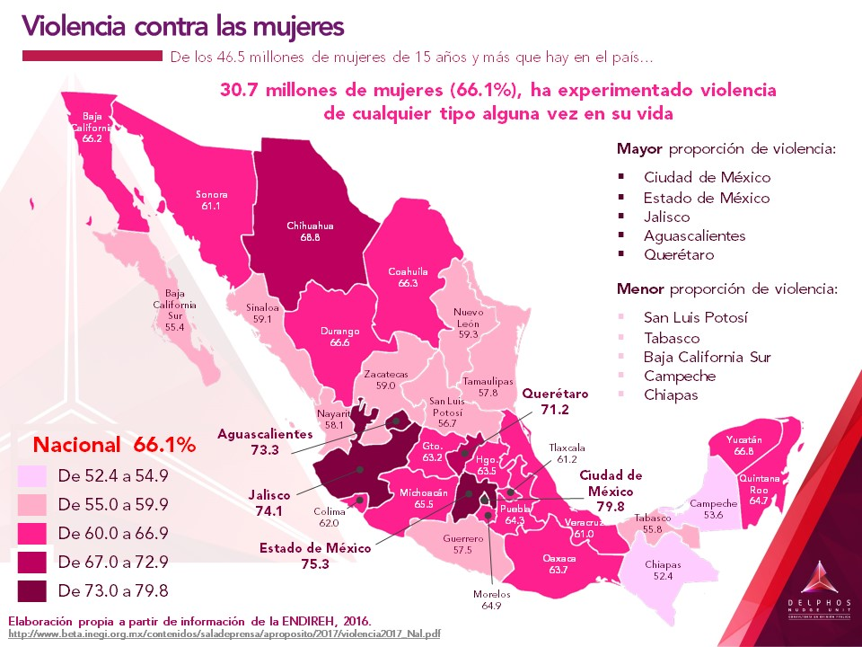

Slide 4
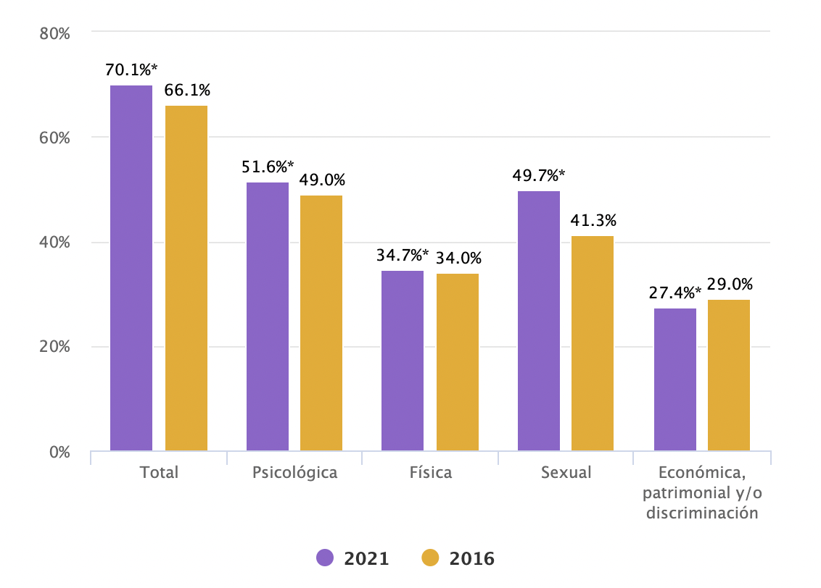
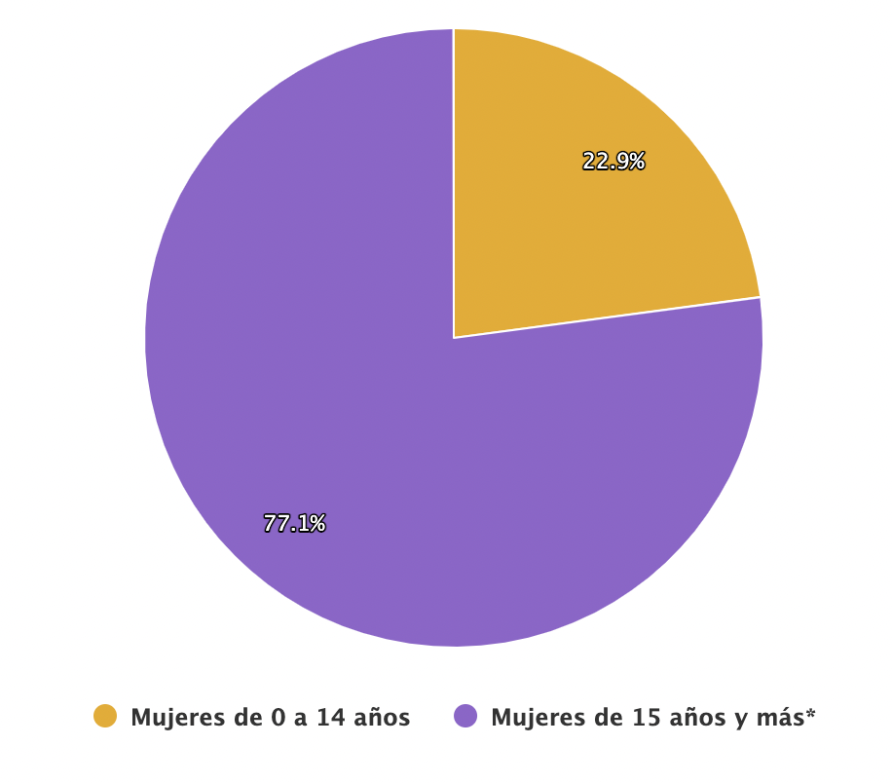
Prevalencia de
violencia contra la mujer

Slide 5
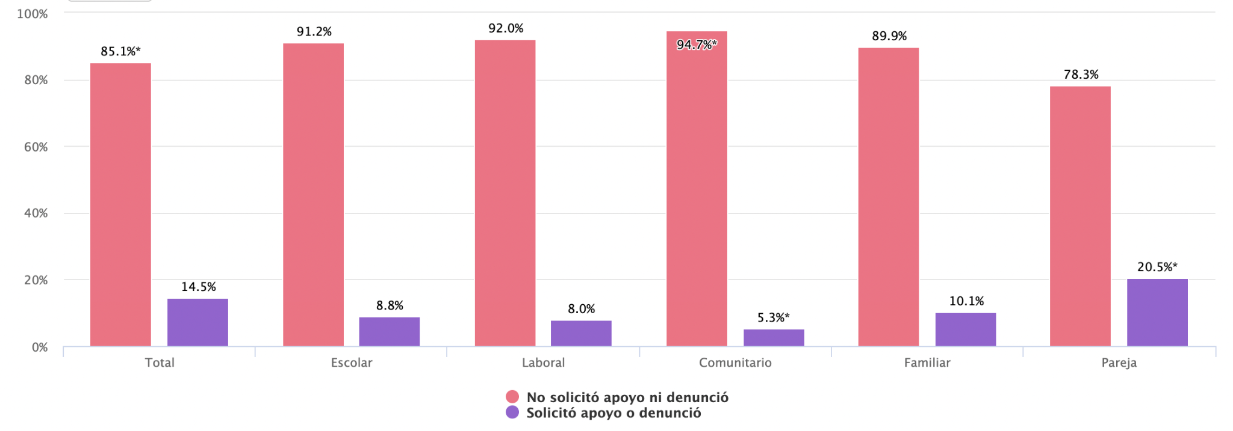
Mujeres que solicitan apoyo o denuncian

Slide 6

“La violencia contra las mujeres no es normal ni tolerable. Garantizar los derechos humanos de las mujeres y las niñas es trabajo de todas y de todos.”
- 1 de cada 3 mujeres en el mundo ha sufrido violencia física y/o sexual a lo largo de su vida y al menos 6 de cada 10 mujeres mexicanas ha enfrentado un incidente de violencia, alguna vez en su vida.

Slide 7
México es un lugar cada vez más hostil para ser mujer; con altos índices de violencia, inseguridad e inequidad de género, el país cayó al puesto 60 de 80 en el ranking de los Mejores países para ser mujer del US News & World Report de 2019.
Se encuentra entre los 10 peores países para ser mujer.

Slide 8
Solución propuesta
Brindar una herramienta (en este caso una aplicación) que les permita a las mujeres mexicanas:
1.- Saber si sufren de algún tipo de violencia.
2.- Saber los procesos que deben de seguir para realizar una denuncia, así como los lugares a donde pueden acudir para levantar una denuncia o recibir atención: jurídica, psicológica, servicios médicos y sociales. (Dependiendo de donde viven).
3.- Tener un botón de emergencia en caso de un escenario de violencia, al presionar este botón se emitirá una alerta a las autoridades.
4.- Compartir en tiempo real su ubicación con su lista de contactos personalizada.
5.- Compartir experiencias y/o consejos con otras mujeres a través de foros.

Slide 9





FUNCIONALIDADES
Ubicación
Botón SOS
Foros
Violentómetro
Información

Slide 10

Retos de diseño
La herramienta deberá ser intuitiva y de respuesta inmediata ante un posible escenario de violencia.
La herramienta deberá brindar confianza a las usuarias, a través de la confidencialidad de sus datos.
El diseño de la aplicación deberá adaptarse a su número de funcionalidades para que sea lo más accesible posible y no causar confusiones de uso.
El diseño deberá ser simple y agradable a la vista de las usuarias (manteniendo el querer transmitir apoyo y confianza).

Slide 11
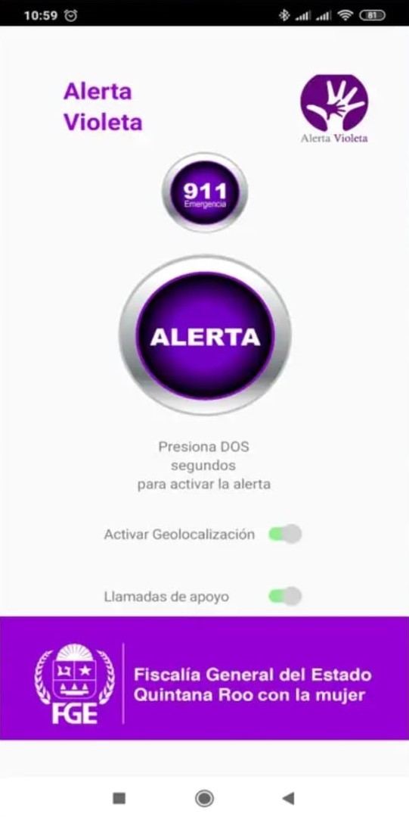
Soluciones similares
Alerta Violeta es una aplicación que proporciona un botón de emergencia para las mujeres.
Solo está disponible en Quintana Roo y su única función es alertar a las autoridades del estado de la situación de riesgo

Slide 12
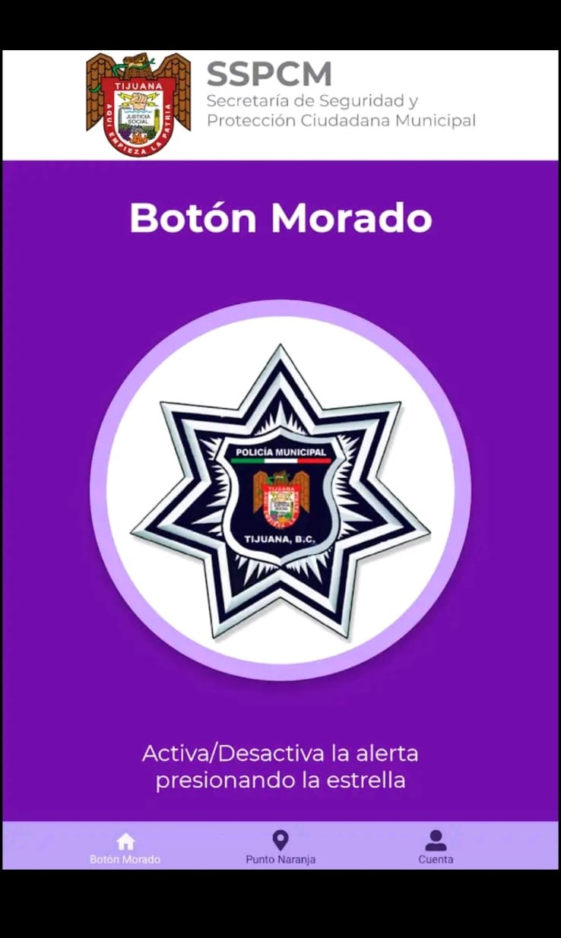
Soluciones similares
Botón Morado - Tijuana es una aplicación que proporciona un botón de emergencia y un mapa de zonas de riesgo.
Solo está disponible para Tijuana.

Slide 13
¿Qué pasa con las demás mujeres en el resto de los estados de México?
¿Qué pasa si las mujeres no saben que están viviendo situaciones de violencia?
¿Qué pasa con cada mujer que no actúa por miedo?

Slide 14
¿Qué pasa con aquellas mujeres que se sienten solas y deciden callar?
¿Qué pasa con las mujeres que se atreven a denunciar pero no cuentan con “pruebas suficientes”?
¿Qué pasa con las mujeres que no saben dónde ni cómo acudir a las autoridades? (de su localidad)

Slide 15
¿Qué pasa con las mujeres que necesitan compartir su ubicación para sentirse seguras?
¿Qué pasa con las mujeres que no conocen las leyes o no saben cómo proceder legalmente?

Slide 16
En un país plagado de violencia, las mujeres necesitan herramientas y recursos eficientes para sobrevivir

Slide 17
Referencias
https://mexico.unwomen.org/es/noticias-y-eventos/articulos/2018/11/violencia-contra-las-mujeres
https://www.observatoriofeminicidiomexico.org/post/violencia-contra-las-mujeres-en-m%C3%A9xico-informe-del-ocnf-cdd-y-redtdt-al-comit%C3%A9-cedaw
https://www.inegi.org.mx/tablerosestadisticos/vcmm/#:~:text=En%202021%2C%20a%20nivel%20nacional,lo%20largo%20de%20su%20vida.
https://pickaso.com/2021/mujeres-poder-10-apps-femtech

